Slide 1
Словарная работа
автор
Зорина Александра Дмитриевна
учитель начальных классов
г.Ижевск , МКС(К)ОУ С(К)ОШ VIII вида №79

Slide 2
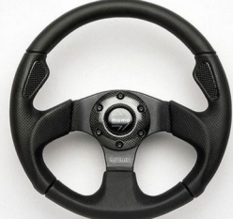
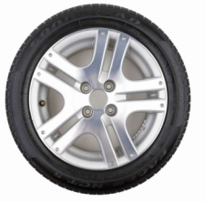
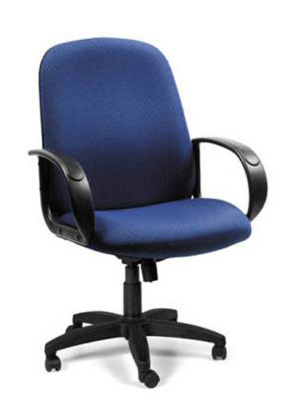
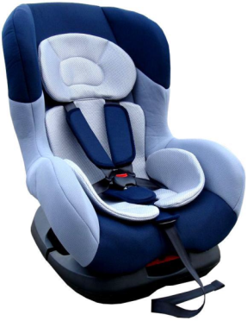
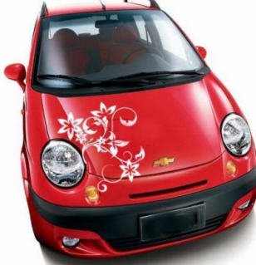
Что лишнее? Почему?
Notes:
Найти лишний предмет, догадаться какое новое словарное слово будем изучать сегодня на уроке.

Slide 3
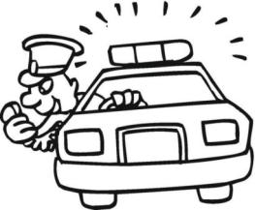
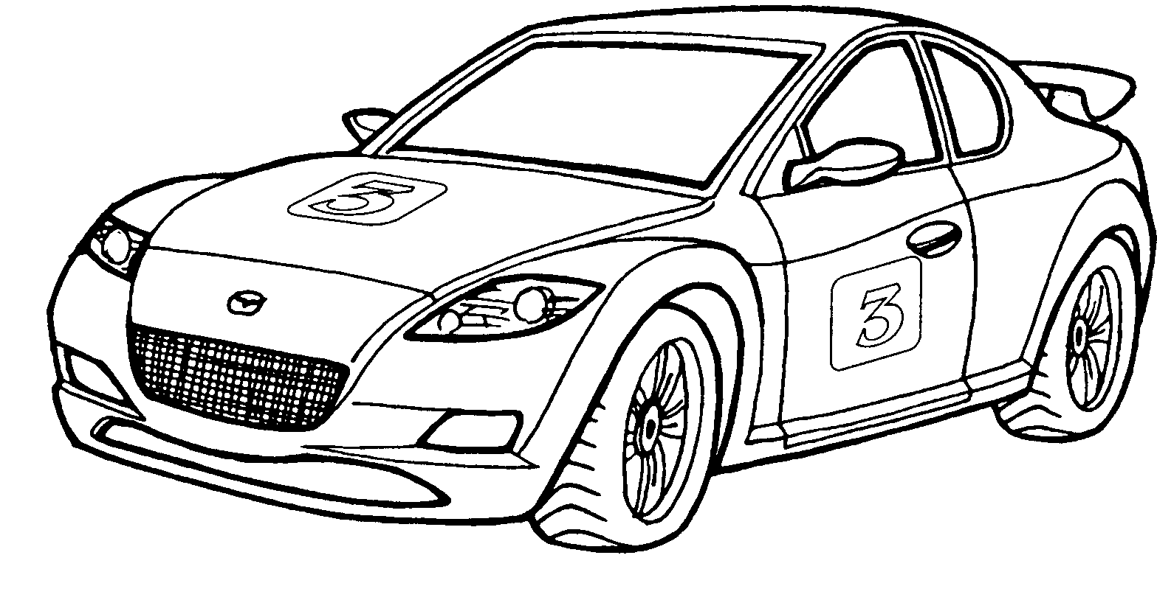
автОмОбиль
.вт .м .биль

Slide 4
Запиши слово,
сделай звуковой анализ
Автомобиль -
10 б., 9 зв.
Сколько мягких согласных в слове?
Назови их.

Slide 5
Собери слово из слогов
мо
ты
ав
биль
то
ов
ма
бил

Slide 6
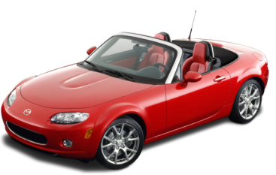
Подбери пару к слову
личный
красное
новый
автомобиль
Назовите синонимы к слову автомобиль
машина
автомашина
авто

Slide 7
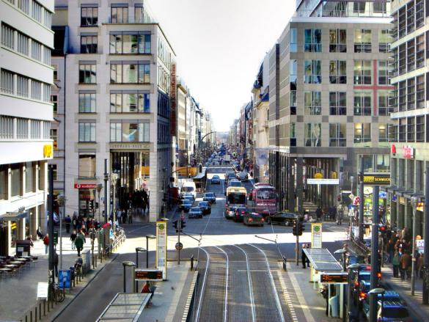
Составь предложение по схеме
со словарными словами

Slide 8
Проверь предложение
со словарными словами
По улице
едут автомобили.

Slide 9
Использованные ресурсы
Аствацатуров Г.О. Технологический прием «Анимированная сорбонка» – http://www.it-n.ru/communities.aspx?cat_no=13748&d_no=222265&ext=Attachment.aspx?Id=97001
http://vospitatel.com.ua/zaniatia/zagadki/zagadki-pro-transport/zagadki-pro-avto.html загадка
http://www.podarkishop.com/pict/pod/smail/700/017.jpg смайлик
http://magnuseri.files.wordpress.com/2011/06/berlin_d.jpg улица
http://www.bestuning.ru/files/store_apendix_big107_110.jpg руль
http://pan.fotovista.com/dev/8/9/10932898/l_10932898.jpg машинка
http://www.portaldetstva.ru/upload/iblock/1eb/b447.jpg машинка -раскраска
http://www.clipart.net.ua/images/clip4437.jpg колесо
http://gry-dladzieci.pl/pliki_kolorowanek/duze/kolorowanka-samochod-policyjny_679.jpg полицейская машинка
http://www.avto-podarok.ru/files/catalog_3774_image_1_big.jpg капот
http://img.desktopwallpapers.ru/auto/pics/Renault-Twingo-1280.jpg машина
http://www.novgorodauto.ru/walls/1600_1200/mazda_mx-5_limited_2006_2882.jpg -автомобиль
http://www.wizard-v.ru/furniture/images/279_m.jpg компьютерное кресло
http://www.det-kolyaski.ru/products_thumb/1250257834.jpg автокресло

